Slide 1
第2章 Google云计算原理与应用
湖北工业大学
张媛媛
Email: circle0519@hotmail.com
QQ:276502507

Slide 2

提 纲
◻ Google文件系统GFS
◻ 分布式数据处理MapReduce
◻ 分布式锁服务Chubby
◻ 分布式结构化数据表Bigtable
◻ 分布式存储系统Megastore
◻ 大规模分布式系统的监控基础架构Dapper
◻ Google应用程序引擎

Slide 3
Google文件系统GFS
☞ 系统架构
☞ 容错机制
☞ 系统管理技术

Slide 4
Google业务
➢全球最大搜索引擎、Google Maps、Google Earth、Gmail、YouTube等
数据量巨大，且面向全球用户提供实时服务
秘密武器：云计算平台！·
Google云计算平台技术架构
  文件存储，Google Distributed File System，GFS
  并行数据处理MapReduce
  分布式锁Chubby
  分布式结构化数据表BigTable
  分布式存储系统Megastore
  分布式监控系统Dapper

Slide 5
GFS设计动机
Google需要一个支持海量存储的文件系统
  购置昂贵的分布式文件系统与硬件？
是否可以在一堆廉价且不可靠的硬件上构建可靠的分布式文件系统？
为什么不使用当时现存的文件系统？
Google所面临的问题与众不同
不同的工作负载，不同的设计优先级（廉价、不可靠的硬件）
需要设计与Google应用和负载相符的文件系统

Slide 6

GFS将容错的任务交给文件系统完成，利用软件的方法解决系统可靠性问题，使存储的成本成倍下降。GFS将服务器故障视为正常现象，并采用多种方法，从多个角度，使用不同的容错措施，确保数据存储的安全、保证提供不间断的数据存储服务
GFS架构是怎样的？

Slide 7
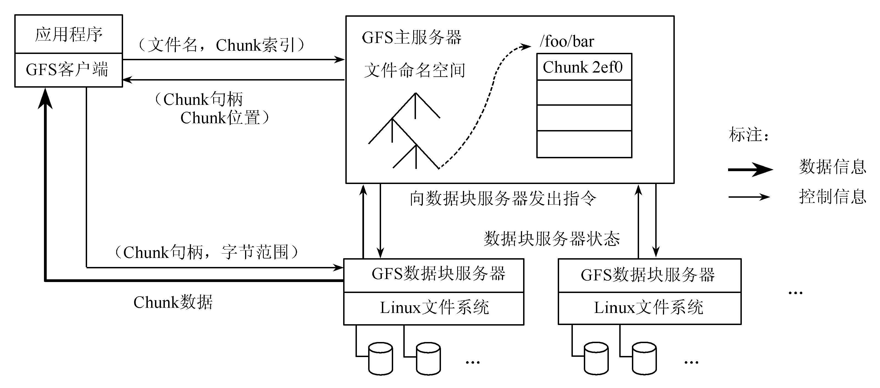
系统架构
Client（客户端）：应用程序的访问接口
Master（主服务器）：管理节点，在逻辑上只有一个，保存系统的元数据，负责整个文件系统的管理
Chunk Server（数据块服务器）：负责具体的存储工作。数据以文件的形式存储在Chunk Server上

Slide 8
客户端首先访问Master节点，获取交互的Chunk Server信息，然后访问这些Chunk Server，完成数据存取工作。这种设计方法实现了控制流和数据流的分离。
Client与Master之间只有控制流，而无数据流，极大地降低了Master的负载。
Client与Chunk Server之间直接传输数据流，同时由于文件被分成多个Chunk进行分布式存储，Client可以同时访问多个Chunk Server，从而使得整个系统的I/O高度并行，系统整体性能得到提高。
实现机制
GFS特点有哪些？

Slide 9
GFS特点
采用中心服务器模式
可以方便地增加Chunk Server  Master掌握系统内所有Chunk Server的情况，方便进行负载均衡 不存在元数据的一致性问题
不缓存数据
文件操作大部分是流式读写，不存在大量重复读写，使用Cache对性能提高不大  Chunk Server上数据存取使用本地文件系统，若读取频繁，系统具有Cache 从可行性看，Cache与实际数据的一致性维护也极其复杂
在用户态下实现
◻利用POSIX编程接口存取数据降低了实现难度，提高通用性 ◻POSIX接口提供功能更丰富 ◻用户态下有多种调试工具 ◻Master和Chunk Server都以进程方式运行，单个进程不影响整个操作系统 ◻GFS和操作系统运行在不同的空间，两者耦合性降低
只提供专用接口
降低实现的难度 对应用提供一些特殊支持 降低复杂度

Slide 10
Google文件系统GFS
☞ 系统架构
☞ 容错机制
☞ 系统管理技术

Slide 11


Master容错
Name Space，文件系统目录结构
Master
Chunk与文件名的映射
Chunk副本的位置信息(默认有三个副本)

Slide 12

单个Master，对于前两种元数据，GFS通过操作日志来提供容错功能
第三种元数据信息保存在各个Chunk Server上，Master故障时，磁盘恢复
GFS还提供了Master远程的实时备份,防止Master彻底死机的情况
Name Space，文件系统目录结构
Master
Chunk与文件名的映射
Chunk副本的位置信息

Slide 13
Chunk Server容错
采用副本方式实现Chunk Server容错
  ◻ 每一个Chunk有多个存储副本（默认为三个），分布存储在不同的Chunk Server上用户态的GFS不会影响Chunk Server的稳定性
  ◻ 副本的分布策略需要考虑多种因素，如网络的拓扑、机架的分布、磁盘的利用率等
  ◻ 对于每一个Chunk，必须将所有的副本全部写入成功，才视为成功写入

Slide 14
尽管一份数据需要存储三份，好像磁盘空间的利用率不高，但综合比较多种因素，加之磁盘的成本不断下降，采用副本无疑是最简单、最可靠、最有效，而且实现的难度也最小的一种方法。
Simple, and good enough!

Slide 15
  ◻ GFS中的每一个文件被划分成多个Chunk，Chunk的默认大小是64MB
  Chunk Server存储的是Chunk的副本，副本以文件的形式进行存储
  每个Chunk又划分为若干Block（64KB），每个Block对应一个32bit的校验码，保证数据正确（若某个Block错误，则转移至其他Chunk副本）

Slide 16
Google文件系统GFS
☞ 系统架构
☞ 容错机制
☞ 系统管理技术

Slide 17


GFS集群中通常有非常多的节点，需要相应的技术支撑
大规模集 群安装技术
故障检测技术
GFS构建在不可靠廉价计算机之上的文件系统，由于节点数目众多，故障发生十分频繁
系统管理技术
Google采用了多种机制降低服务器能耗，如采用蓄电池代替昂贵的UPS
新的Chunk Server加入时 ，只需裸机加入，大大减少GFS维护工作量
节点动态加入技术
节能技术

Slide 18
小结
简单的，就是最好的！

Slide 19
讨论
GFS有什么问题吗？

Slide 20
分布式数据处理MapReduce
产生背景
编程模型
实现机制
案例分析

Slide 21
MapReduce
➢一种处理海量数据的并行编程模式，用于大规模数据集（通常大于1TB）的并行运算。
➢“Map（映射）”、“Reduce（化简）”的概念和主要思想，都是从函数式编程语言和矢量编程语言借鉴
适合非结构化和结构化的海量数据的搜索、挖掘、分析与机器智能学习等

Slide 22

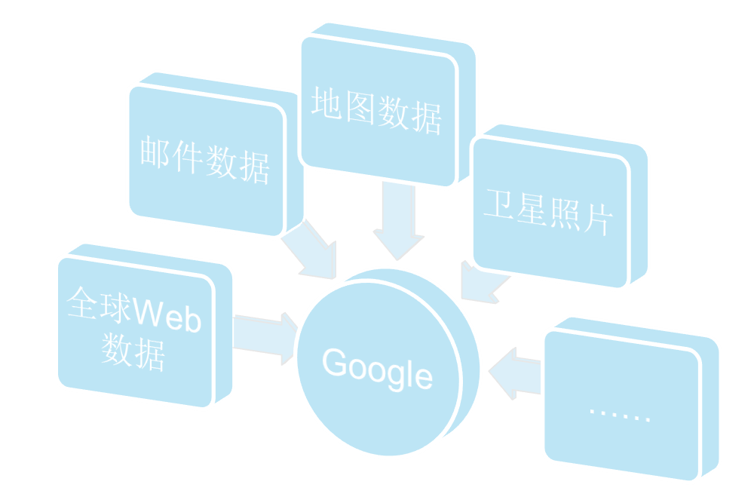
Google拥有海量数据，并且需要快速处理

Slide 23
计算问题简单，但求解困难
  待处理数据量巨大（PB级），只有分布在成百上千个节点上并行计算才能在可接受的时间内完成
  如何进行并行分布式计算？
  如何分发待处理数据？
  如何处理分布式计算中的错误？
简单的问题，计算并不简单！

Slide 24
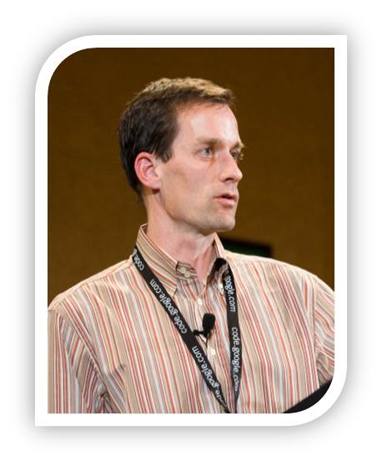
Jeffery Dean设计一个新的抽象模型， 封装并行处理、容错处理、本地化计算、负载均衡的细节，还提供了一个简单而强大的接口
这就是MapReduce
Google MapReduce
架构设计师
Jeffrey Dean

Slide 25
分布式数据处理MapReduce
产生背景
编程模型
实现机制
案例分析

Slide 26
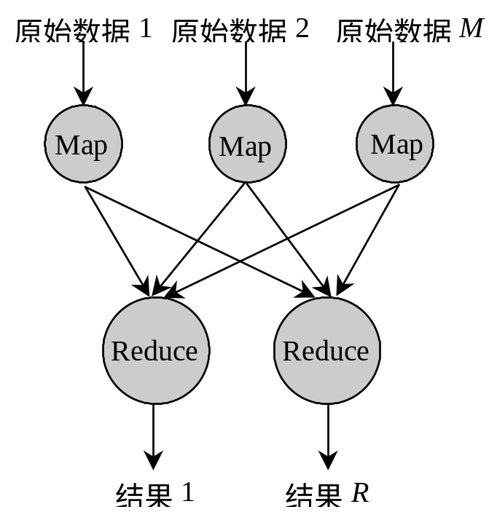

MapReduce运行模型
Map函数——对一部分原始数据进行指定的操作。每个Map操作都针对不同的原始数据，因此Map与Map之间是互相独立的，这使得它们可以充分并行化
Reduce操作——对每个Map所产生的一部分中间结果进行合并操作，每个Reduce所处理的Map中间结果是互不交叉的，所有Reduce产生的最终结果经过简单连接就形成了完整的结果集

Slide 27
开发者需编写
两个主要函数
Map: (in_key, in_value) → {(keyj, valuej) | j = 1…k}
Reduce: (key, [value1,…,valuem]) → (key, final_value)
Map输入参数：in_key和in_value，它指明了Map需要处理的原始数据
Map输出结果：一组<key,value>对，这是经过Map操作后所产生的中间结果

Slide 28
开发者需编写
两个主要函数
Map: (in_key, in_value) → {(keyj, valuej) | j = 1…k}
Reduce: (key, [value1,…,valuem]) → (key, final_value)
Reduce输入参数：（key, [value1,…,valuem]）
Reduce工作：对这些对应相同key的value值进行归并处理
Reduce输出结果：（key, final_value），所有Reduce的结果并在一起就是最终结果

Slide 29
怎么用MapReduce计算一个大型文本文件中各单词出现次数？
Map的输入参数指明了需要处理哪部分数据，以“<在文本中的起始位置，需要处理的数据长度>”表示，经过Map处理，形成一批中间结果“<单词，出现次数>”。而Reduce函数处理中间结果，将相同单词出现的次数进行累加，得到每个单词总的出现次数

Slide 30
分布式数据处理MapReduce
产生背景
编程模型
实现机制
案例分析

Slide 31
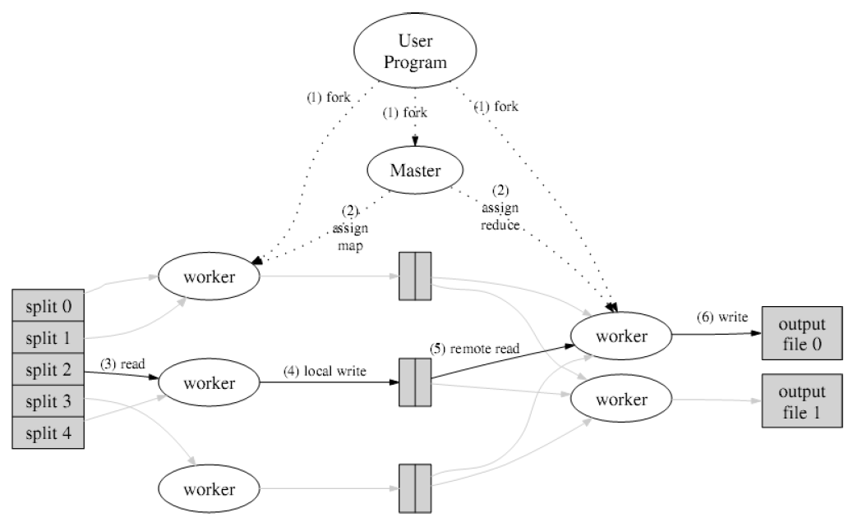
MapReduce操作执行流程图

Slide 32
操作过程
（1）输入文件分成M块，每块大概16M～64MB（可以通过参数决定），接着在集群的机器上执行分派处理程序
（2）M个Map任务和R个Reduce任务需要分派，Master选择空闲Worker来分配这些Map或Reduce任务
（3）Worker读取并处理相关输入块，Map函数产生的中间结果<key,value>对暂时缓冲到内存
（4）中间结果定时写到本地硬盘，分区函数将其分成R个区。中间结果在本地硬盘的位置信息将被发送回Master，然后Master负责把这些位置信息传送给Reduce Worker

Slide 33
操作过程
（5）当Master通知执行Reduce的Worker关于中间<key,value>对的位置时，它调用远程过程，从Map Worker的本地硬盘上读取缓冲的中间数据。当Reduce Worker读到所有的中间数据，它就使用中间key进行排序，这样可使相同key的值都在一起
（6）Reduce Worker根据每一个唯一中间key来遍历所有的排序后的中间数据，并且把key和相关的中间结果值集合传递给用户定义的Reduce函数。Reduce函数的结果写到一个最终的输出文件
（7）当所有的Map任务和Reduce任务都完成的时候，Master激活用户程序。此时MapReduce返回用户程序的调用点

Slide 34
MapReduce容错
MapReduce容错
Master会周期性地设置检查点（checkpoint），并导出Master的数据。一旦某个任务失效，系统就从最近的一个检查点恢复并重新执行
Master周期性地给Worker发送ping命令，若没有应答，则认为Worker失效，终止其任务调度，把该任务调度到其他Worker上重新执行

Slide 35
分布式数据处理MapReduce
产生背景
编程模型
实现机制
案例分析

Slide 36
假设有一批海量的数据，每个数据都是由26个字母组成的字符串，原始的数据集合是完全无序的，怎样通过MapReduce完成排序工作，使其有序（字典序）呢？
排序通常用于衡量分布式数据处理框架的数据处理能力

Slide 37
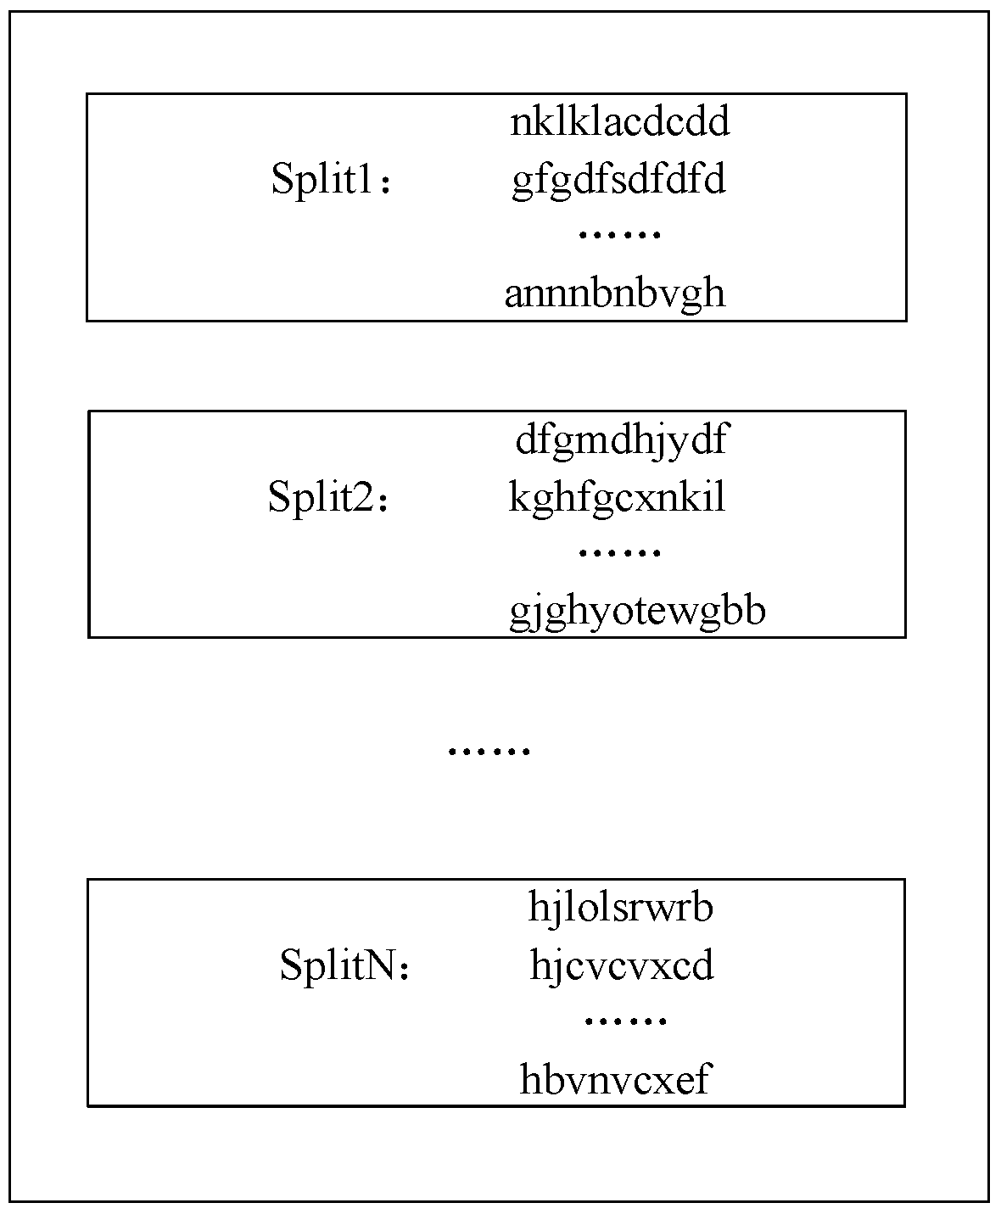

对原始的数据进行分割（Split），得到N个不同的数据分块

Slide 38
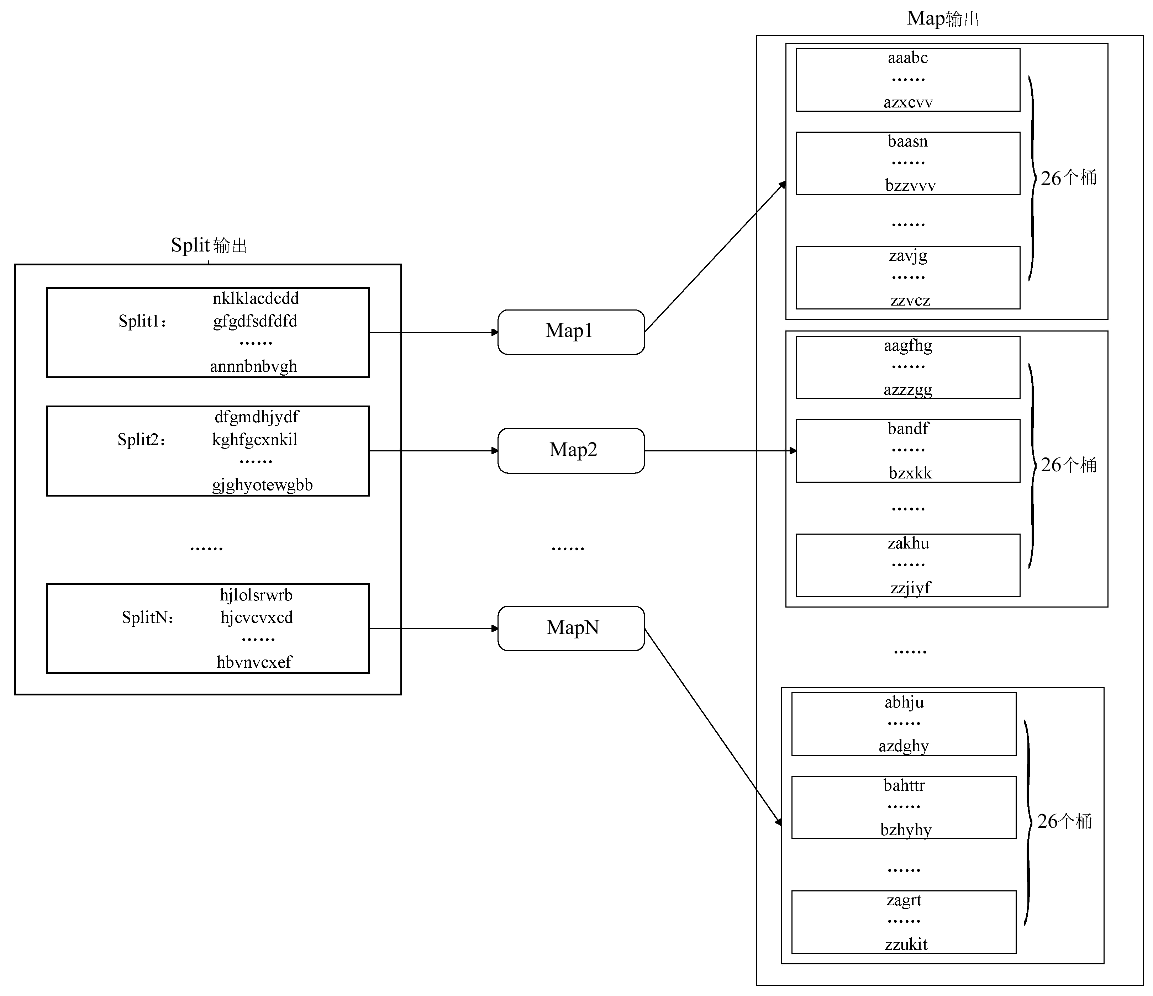
每一个数据分块都启动一个Map进行处理。采用桶排序的方法，每个Map中按照首字母将字符串分配到26个不同的桶中

Slide 39
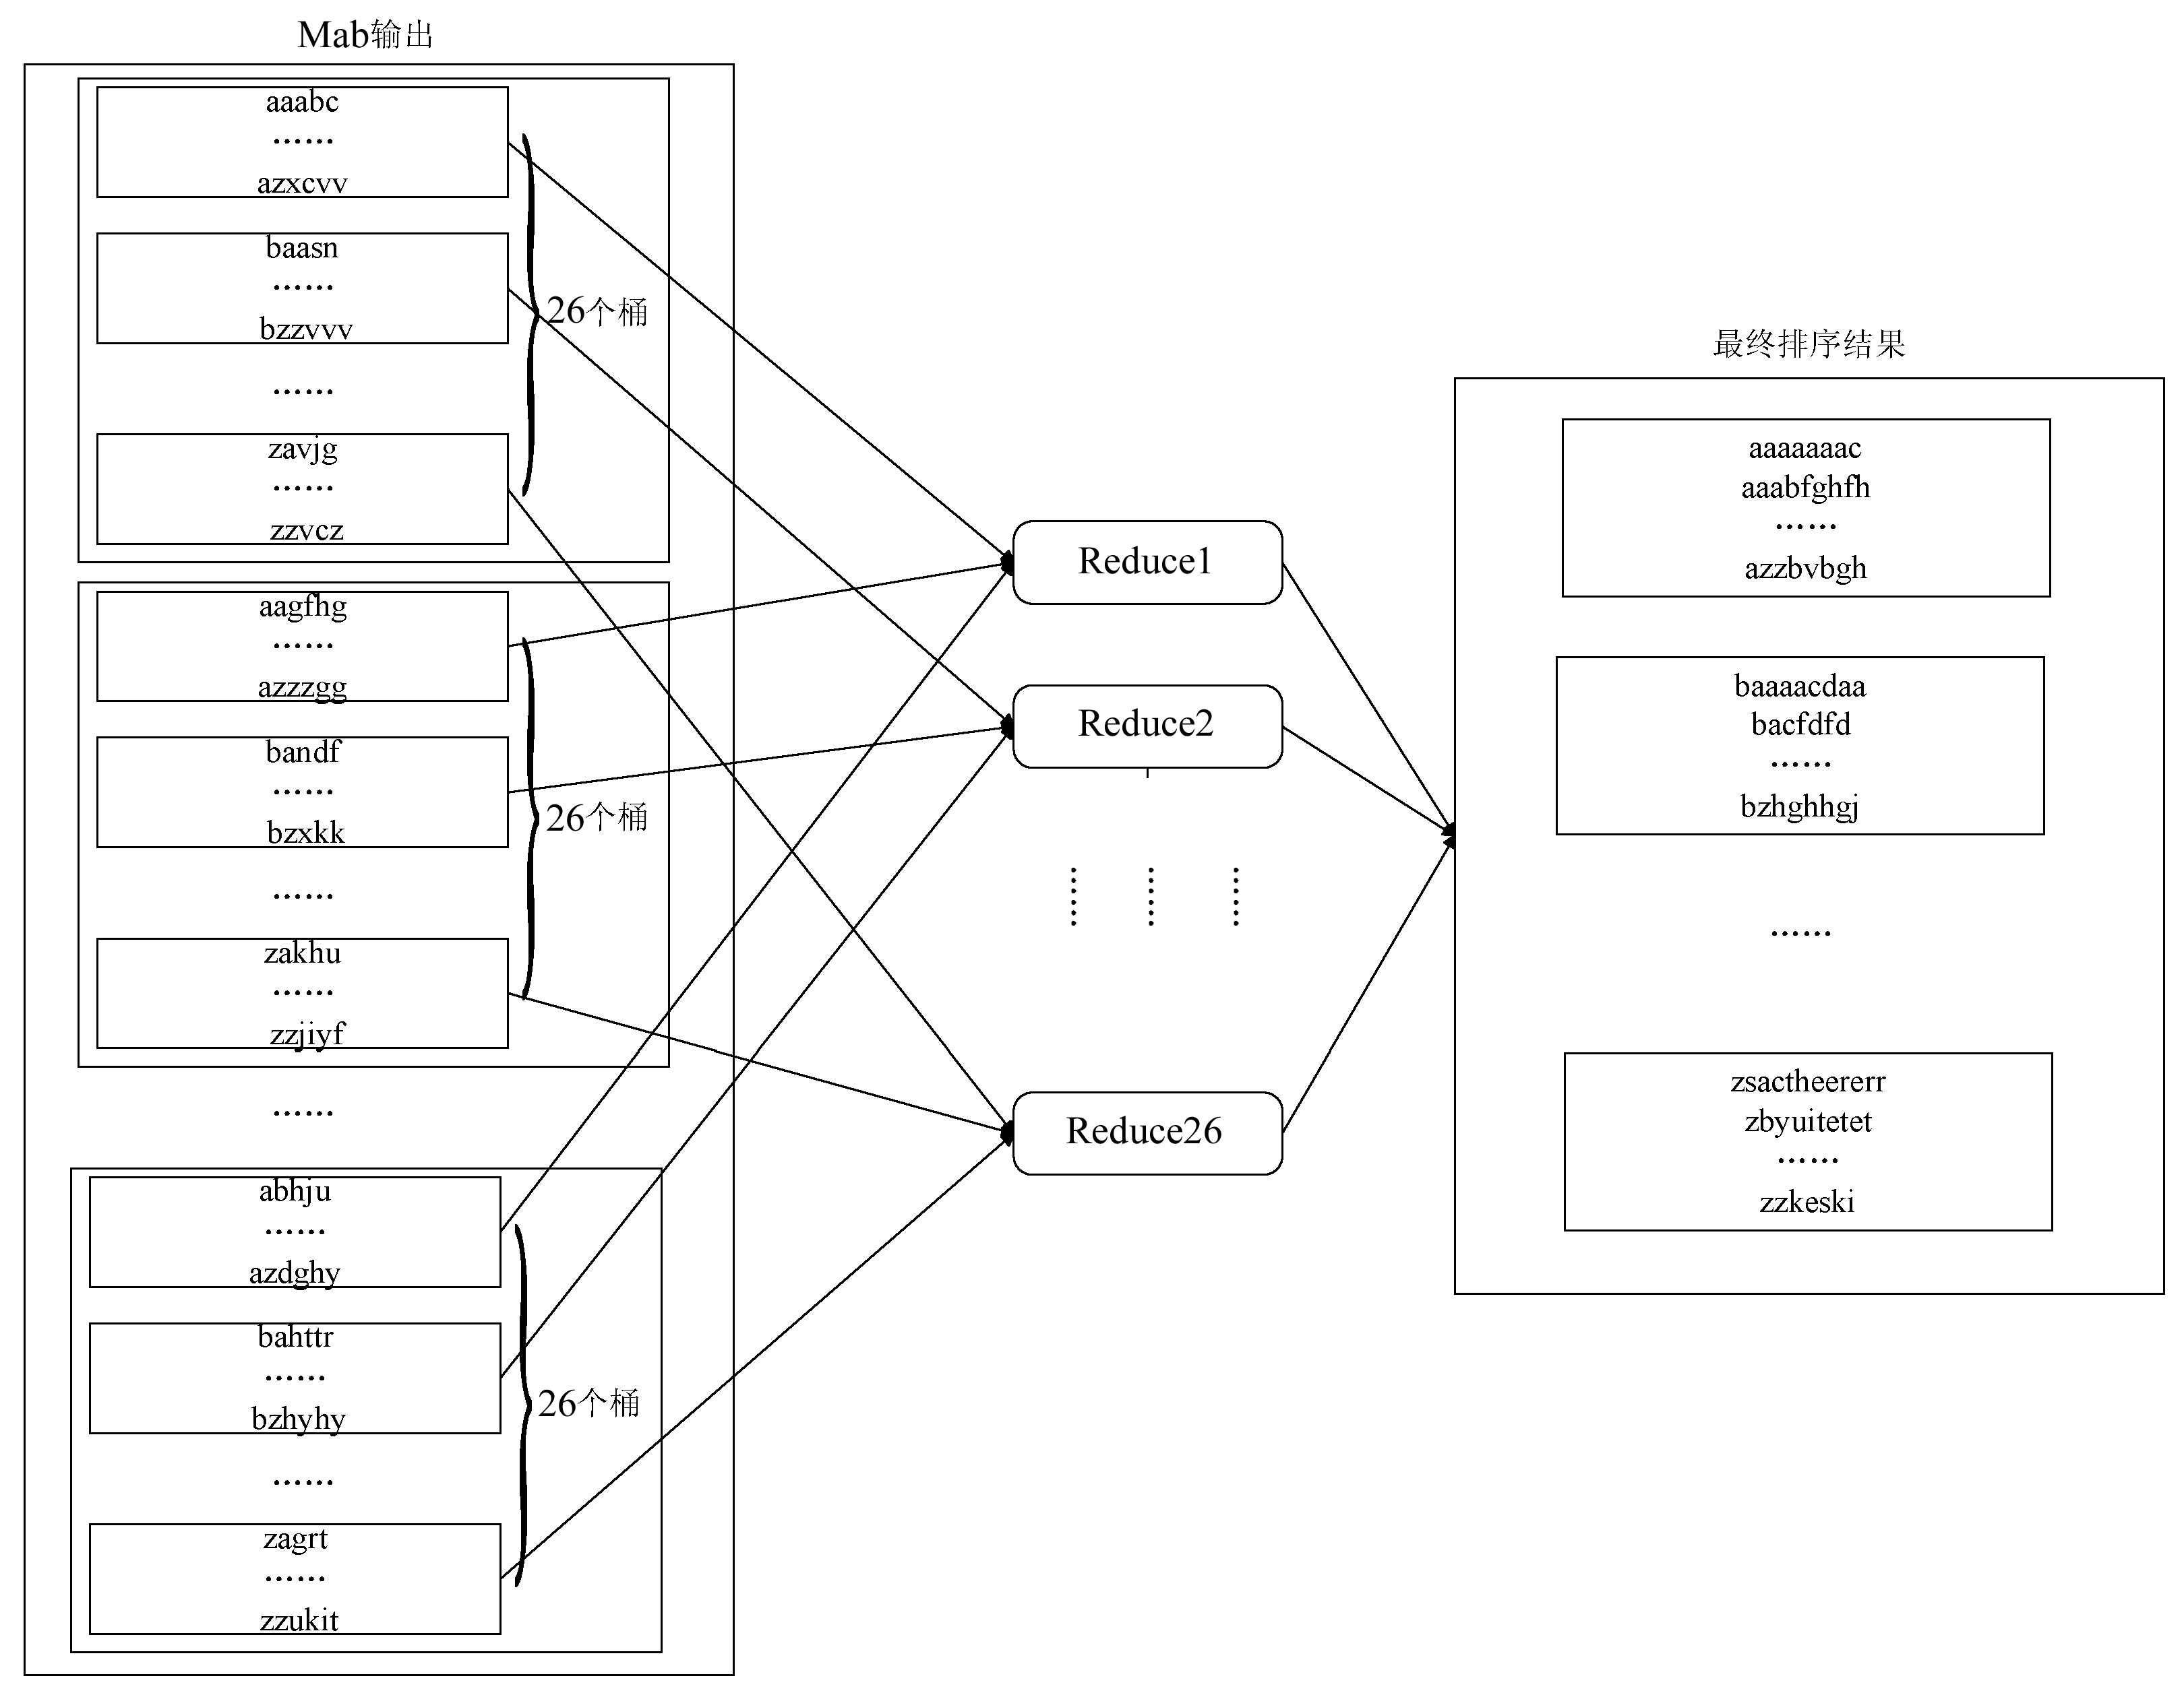
按照首字母将Map中不同桶中的字符串集合放置到相应的Reduce中进行处理。具体来说就是首字母为a的字符串全部放在Reduce1中处理，首字母为b的字符串全部放在Reduce2，以此类推

Slide 40
谢 谢！

